Slide 1
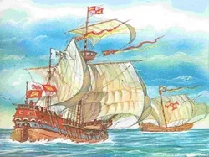
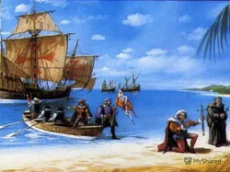
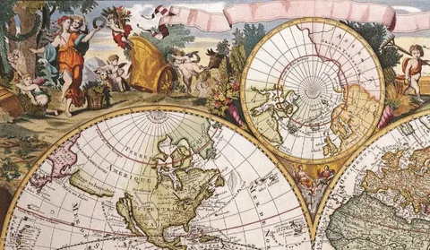
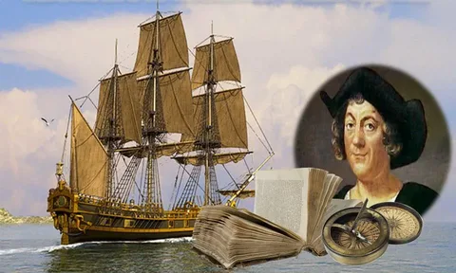
Начало европейской колониальной экспансии

Slide 2
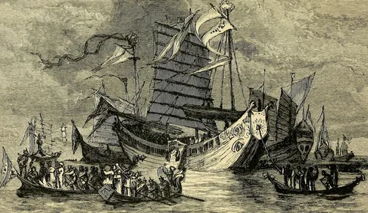
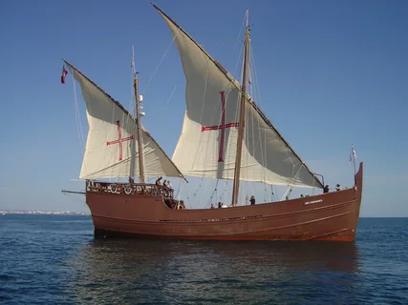
Истоки колониальной экспансии и ее особенности
Период с середины XV до середины XVII в. называется эпохой Великих географических открытий. Это время стало началом европейской колониальной экспансии.
Европейцы Нового времени были не первыми, кто плавал на далекие расстояния: викинги и полинезийцы задолго до них совершали длительные морские путешествия. К концу XV в. европейцы создали новый тип морских судов — каравеллы, которые позволили совершать дальние путешествия. Однако европейская экспансия Нового времени не случайно вошла в историю как эпоха Великих географических открытий. Она была уникальной, так как характеризовалась быстротой и масштабностью территориального охвата

Slide 3

Истоки колониальной экспансии и ее особенности
Предпосылки Великих географических открытий
Ухудшение условий торговли
Европы со странами Востока
Расширение представлений европейцев о мире
Выгоды географического
положения Португалии и Испании
Возросшая в связи с кризисом
феодальных отношений
мобильность населения
Поиск драгоценных металлов,
необходимых для торговли с Востоком
Накопление
географических
знаний
Развитие мореплавания
и технологий строительства
кораблей
Создание централизованных
государств — Испании
и Португалии
Прекращение Реконкисты,
высвобождение людских
и материальных ресурсов

Slide 4
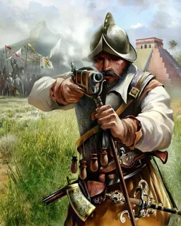
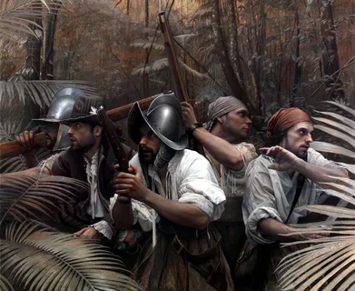
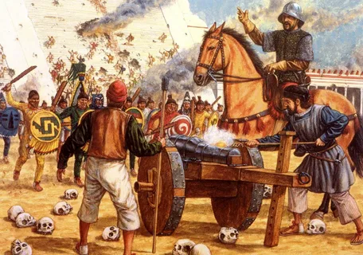
Истоки колониальной экспансии и ее особенности
Европейцы также создали уникальные технологии, неизвестные другим народам. Но, самое главное, они владели огнестрельным оружием — тем преимуществом, которое определило первые успехи европейцев в покорении мира.

Slide 5
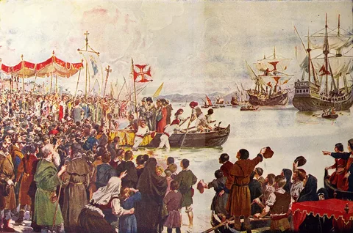
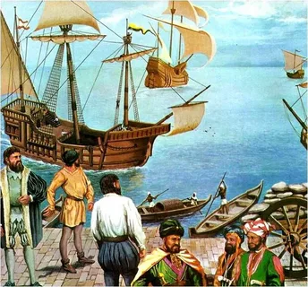
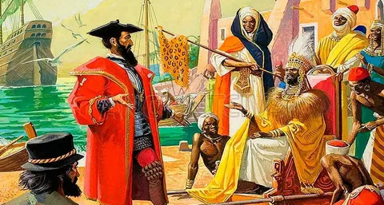
Истоки колониальной экспансии и ее особенности
Колониальная экспансия была начата Португалией и Испанией. Это объясняется тем, что в XV в. эти государства стремились ликвидировать монополию итальянских торговцев Венеции и Генуи в Средиземноморье. Для открытия новых торговых путей они снаряжали многочисленные экспедиции.

Slide 6
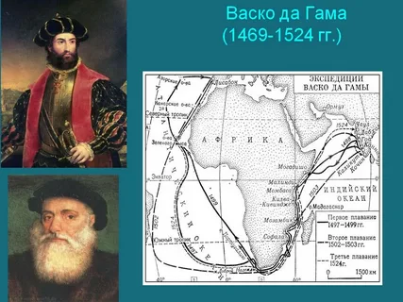
Истоки колониальной экспансии и ее особенности
Португальцы медленно, но верно «осваивали» западное побережье Африки.
Уже в 1440-х гг. в Португалию начали поступать золото, слоновая кость и невольники с Гвинейского побережья. Это стало причиной дальнейшего продвижения португальцев на юг. Вскоре был открыт мыс Доброй Надежды и португальские корабли обогнули Африку с юга, а затем Васко да Гама достиг восточного побережья Индии.

Slide 7
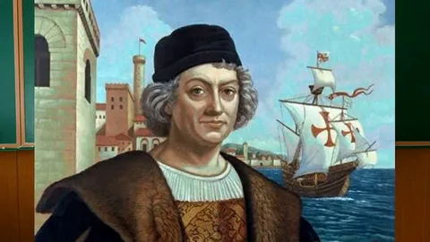
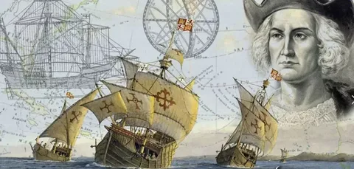
Истоки колониальной экспансии и ее особенности
Начало испанской экспансии положили четыре экспедиции (1492–1503) Христофора Колумба. Испанцы захватили часть Антильских островов и основали первое поселение на острове Эспаньола (Гаити). В первой половине XVI в. испанцы утвердились на обширной территории Южной и Центральной Америки.

Slide 8
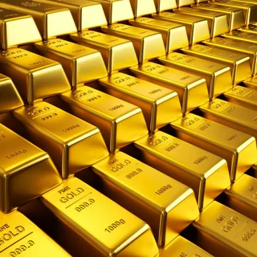
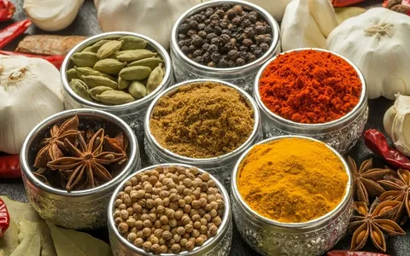
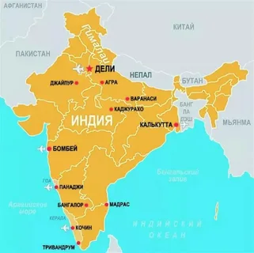
Экономические мотивы. Роль церкви и государства
Экспансия во многом была обусловлена заинтересованностью европейцев в специях, а также предметах роскоши. Кроме того, быстрое развитие товарно-денежных отношений вызвало огромный спрос на золото как важнейший объект обмена. Драгоценный металл доставлялся в Европу с Ближнего Востока. Также через арабских посредников поступали китайские и индийские товары (например, пряности), которые ценились на вес золота. Однако во второй половине XV в. эта торговля почти прекратилась из-за турецких завоеваний. Тогда взоры европейцев обратились в сторону океана — в поисках морских путей, ведущих в Индию.

Slide 9
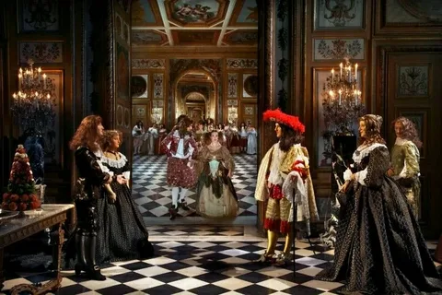
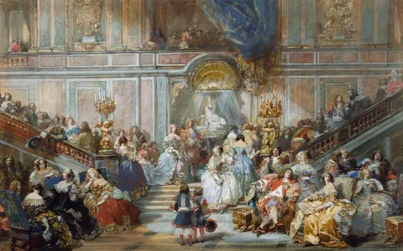
Экономические мотивы. Роль церкви и государства
Укрепление абсолютистской власти сначала в Испании, а затем во Франции и Англии также подталкивало к экспансионистской политике, так как для содержания наемной армии и пышного двора монархи все больше нуждались в деньгах.

Slide 10
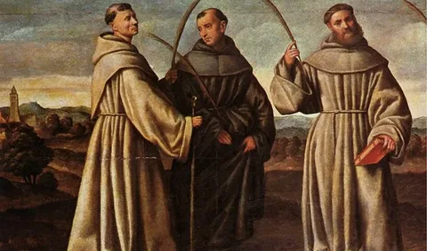
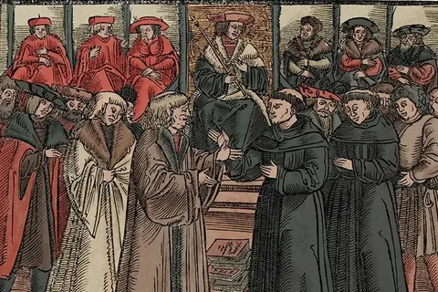
Экономические мотивы. Роль церкви и государства
Не последнюю роль в инициировании экспедиций играла церковь, которая стремилась распространить христианство как можно более широко. Европейцы искренне верили, что делают богоугодное дело, несут народам лучший образ жизни, спасают души.

Slide 11
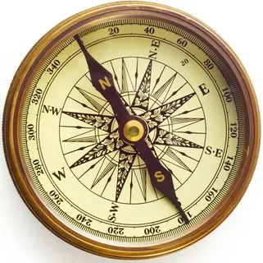
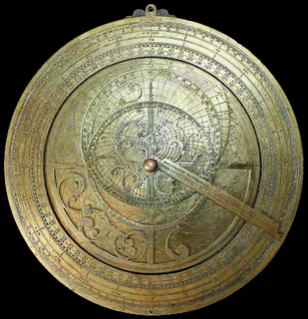
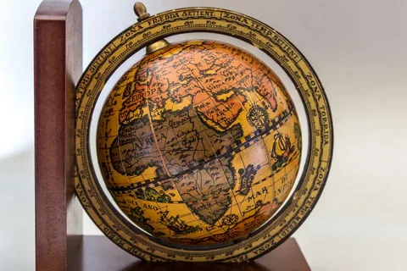
Экономические мотивы. Роль церкви и государства
Колониальной экспансии европейцев способствовали научные и технические достижения той эпохи. Появление каравеллы, широкое использование компаса и астролябии, по которой определяли местоположение корабля, произвели подлинный переворот в мореплавании. Теперь можно было смело выходить в открытый океан, не боясь заблудиться. Изобретение пороха и использование огнестрельного оружия определили военное превосходство европейцев. Тяга к научным открытиям также сыграла важную роль. Среди ученых XV в. получила распространение гипотеза о шарообразной форме Земли, что серьезно повлияло на решение Х. Колумба совершить морское путешествие.

Slide 12
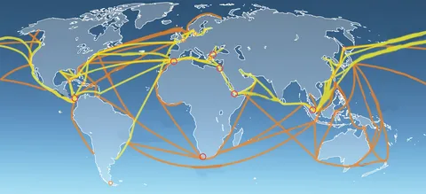
Борьба европейских стран за владение морскими путями
Открытие новых морских путей и новых земель привело к соперничеству между европейскими государствами в Азии, а также в Северной и Южной Америке.

Slide 13
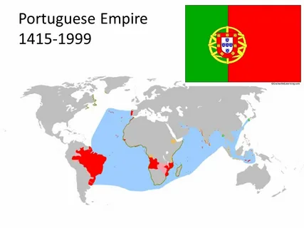
Борьба европейских стран за владение морскими путями
Вначале ведущую роль в европейской экспансии играла Португалия. Будучи слишком слабой, чтобы захватывать обширные территории, она стала создавать опорные базы (крепости и торговые фактории) на всем протяжении пути от Лиссабона до Индии и Юго-Восточной Азии. Португальская колониальная экспансия зачастую принимала довольно жестокие формы. К примеру, после захвата города Малакка в Юго-Восточной Азии (1511 г.) в течение недели были уничтожены все мусульмане, встретившиеся на пути португальских солдат. С начала XV в. португальцы первыми из европейцев начали торговлю рабами, которых вывозили из Африки. Установив контроль над Молуккскими островами, или Островами пряностей, португальцы стали контролировать морскую торговлю Европы с Востоком. Теперь они сами могли дешево покупать специи в Азии и очень выгодно продавать их на европейском рынке. Эта монополия была настолько сильной, что даже египетские и персидские купцы в XVв. получали пряности через португальцев. Вскоре в Европе стали жаловаться на то, что португальцы устанавливают очень высокие цены.

Slide 14
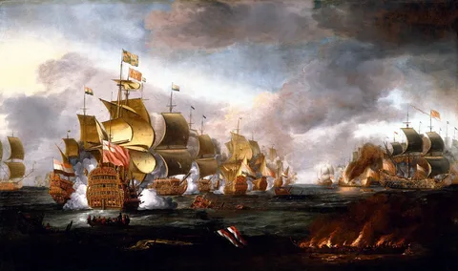
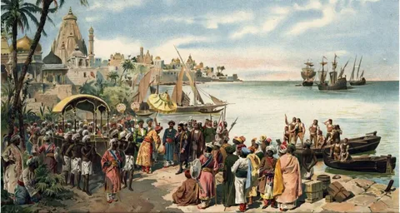
Борьба европейских стран за владение морскими путями
Уже к концу XVI в. развернулось острое соперничество за торговые пути между Португалией, Испанией, с одной стороны, и Францией, Англией и Нидерландами — с другой. Последние стремились подорвать монополию португальской и испанской короны на торговлю с колониями в Америке.

Slide 15
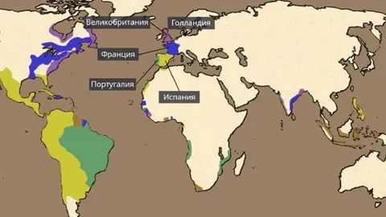
Борьба европейских стран за владение морскими путями
В середине XVI в. Франция пыталась создать свои поселения в Южной Америке, однако постепенно почти все они были уничтожены. Стало ясно, что Франция слишком слаба, чтобы вести открытую борьбу с Португалией и Испанией за колонии.

Slide 16
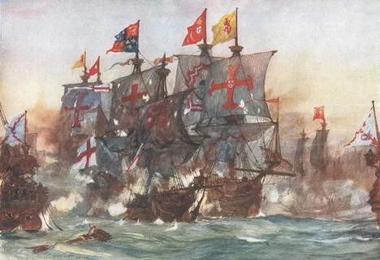
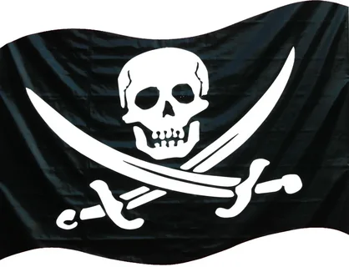
Борьба европейских стран за владение морскими путями
Зато в борьбу вступили английские искатели приключений, которых поддерживало государство. Англичане совершали дерзкие нападения на испанское побережье Америки, захватывали и грабили испанские корабли, нагруженные золотом и ценными
товарами. Эта добыча затем поступала в королевскую казну. Пиратство наносило настолько ощутимый урон испанцам, что привело к войне между Испанией и Англией (1585–1604). В ходе военных действий Англии, к удивлению Европы, сопутствовал успех. Англия развернула контрабандную торговлю (в том числе продажу рабов из Африки испанским колонистам) и всячески поощряла пиратство.

Slide 17
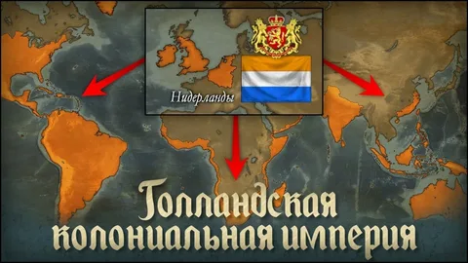
Борьба европейских стран за владение морскими путями
С конца XVI в. Голландия, добившаяся независимости от Испании, и Англия устремились на Восток. Началась собственно капиталистическая история колониальной экспансии. На протяжении XVII–XVIII вв. ведущую роль в ней играл торговый капитал. Голландия и Англия ставили своей целью монополизировать торговлю с Востоком и извлечь из этого максимальную выгоду. В первое время территориальные захваты были незначительными и осуществлялись не ради эксплуатации местного населения, а с целью создания благоприятных условий для торговли и вытеснения конкурентов. Проводником колониальной политики стали торговые компании, получившие от государства право монопольной торговли со странами Востока

Slide 18

Борьба европейских стран за владение морскими путями
Первыми к штурму португальской торговой и морской монополии приступили голландцы. В1595 г. они направили флот на исследование Восточной Индии. В1602 г. для финансирования последующих торговых экспедиций была основана голландская
Ост-Индская торговая компания. В достижении своих целей голландцы были столь же безжалостны, как и португальцы: они нападали на португальские корабли и торговые фактории. В итоге в XVII в. Португалия утратила доминирующие позиции в торговле пряностями. Она потеряла в борьбе со своим основным конкурентом — Голландией — важнейшие восточные фактории и колонии: Молуккские острова и порт Малакку в Юго-Восточной Азии, порт Ормуз в Иране, опорные базы в Японии, Таиланде, Индии и Мьянме. В Азии Португалия удержала лишь несколько факторий в Индии и Китае, а в Африке — Анголу и Мозамбик.

Slide 19
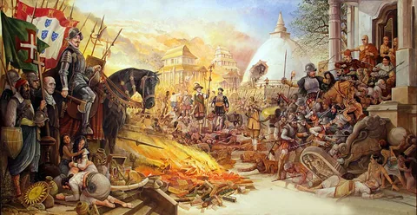
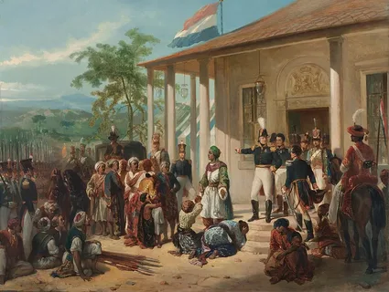
Борьба европейских стран за владение морскими путями
Поскольку голландские позиции в Юго-Восточной Азии были очень сильны, Англия и Франция сосредоточили свое внимание на Индии. Обе страны снаряжали торговые экспедиции и создавали небольшие фактории вдоль южных берегов этой страны. Им
удалось получить здесь торговые привилегии частично потому, что во второй половине XVII в. империя Великих Моголов ослабла. К тому же некоторые индусские князья вступали в союзы с европейцами против своих мусульманских правителей.

Slide 20
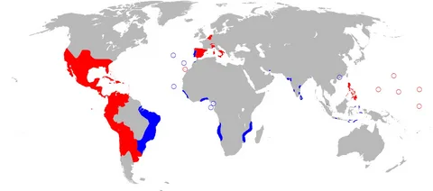
Создание колониальных империй
Первыми европейскими государствами, создавшими свои колониальные империи еще в XVI в., были Португалия и Испания

Slide 21
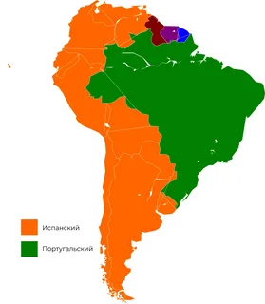
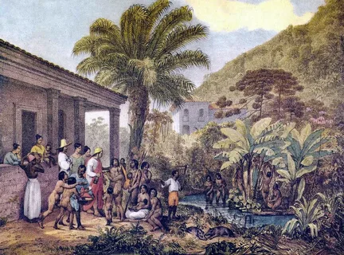
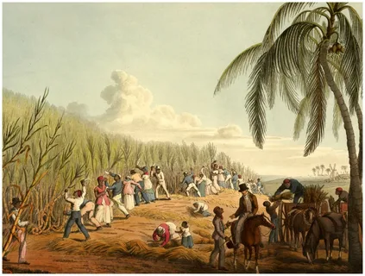
Создание колониальных империй
Основой португальской колониальной империи стали владения в Южной Америке — Бразилия, завоеванная в начале XVI в. Для управления каждой колонией король назначал генерал-капитана, а также предоставлял лояльным подданным огромные наделы земли. Донатарио (землевладелец) управлял полученной территорией и привлекал поселенцев обрабатывать землю или торговать на своей земле.

Slide 22
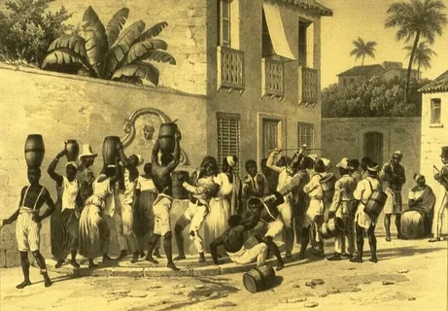
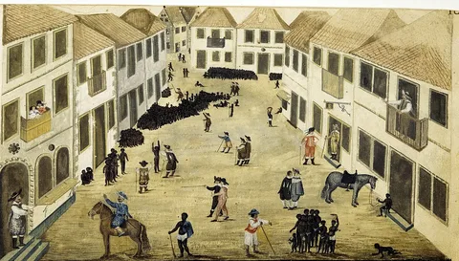
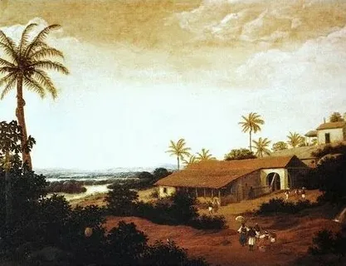
Создание колониальных империй
К1580 г. Бразилия стала процветающей колонией. Подобно испанцам в Вест-Индии (историческое название островов Карибского моря), португальцы ввозили в Бразилию рабов из Африки для работы на плантациях сахарного тростника. В конце XVII в. португальцы открыли залежи алмазов. Тысячи новых поселенцев устремились в колонии

Slide 23
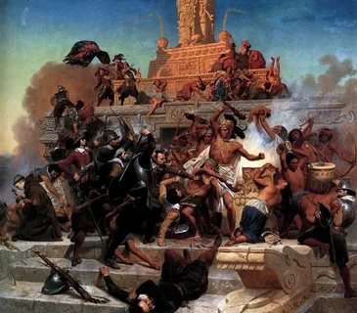
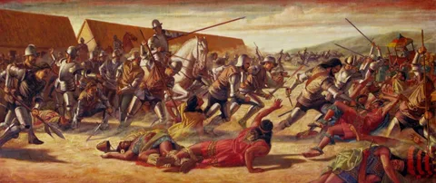
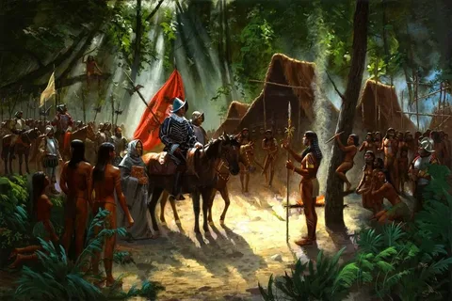
Создание колониальных империй
Испанская колониальная империя, как и португальская, также создавалась «огнем и мечом». Поскольку путь на Восток вокруг Африки контролировали португальцы, испанские корабли в поисках Индии двинулись в западном направлении, через Атлантический и Тихий океаны. После открытия Америки Христофором Колумбом испанцы приступили к покорению местного населения. Они были вооружены огнестрельным оружием, закованы в латы,передвигались верхом на лошадях.

Slide 24
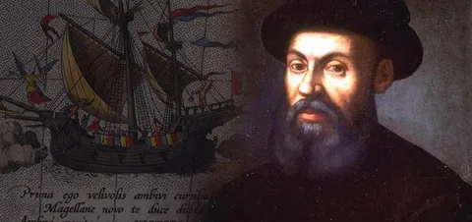
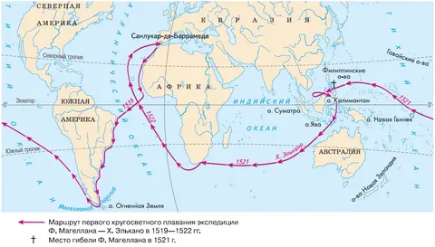
Создание колониальных империй
В Азии в 1521 г. снаряженная Испанией экспедиция под предводительством португальского мореплавателя Фернана Магеллана открыла Филиппинские острова, которые были колонизированы во второй половине XVI в.

Slide 25
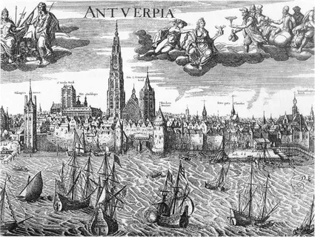
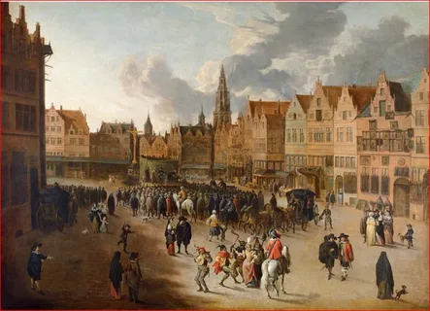
Создание колониальных империй
Золото, серебро и пряности потоком потекли в Испанию. Основная доля этой добычи отправлялась в принадлежавшие Испании Нидерланды — в город Антверпен, который в XVI в. стал торговой столицей Западной Европы. Через Антверпен продавали свои товары и португальцы. Таким образом, Португалия и Испания стали для Европы важнейшим источником получения драгоценных
металлов, пряностей и различных восточных товаров.

Slide 26
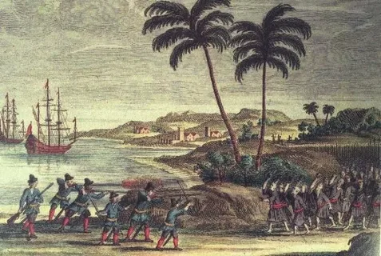

Создание колониальных империй
XVII в. стал временем возвышения голландской колониальной империи. Уже в начале столетия голландские торговцы вытеснили с Молуккских островов португальцев и испанцев, захватили на острове Ява город Батавия (Джакарта), который вскоре стал центром их колониальных владений. В1641 г. голландцы захватили Малакку — опорный пункт португальских владений в Юго-Восточной Азии. Они основали несколько колоний на юге Африки (Капская земля) и захватили ряд
небольших территорий на западном побережье континента. Голландцы даже основали колонию Новые Нидерланды в Северной Америке. Однако основные голландские колониальные владения находились на Малайском архипелаге.

Slide 27

Создание колониальных империй
Во второй половине XVII в. Англии удалось подорвать колониальное и морское могущество Голландии. Последняя смогла сохранить владения лишь в Азии, да и то благодаря усилившемуся соперничеству между Англией и Францией. С начала XVII в. вдоль восточного побережья Северной Америки одно за другим стали возникать английские поселения. Во второй половине XVIII в. началось завоевание Индии, которое осуществлялось вооруженными силами английской Ост-Индской компании. Англия превращалась в крупнейшую колониальную державу мира.

Slide 28
Создание колониальных империй
Становление колониальной системы в XVI–XVIII вв.
Метрополия | Колонии | Период захвата
Испания | Центральная и Южная Америка, Филиппины | XVI в.
Португалия | Бразилия, Ангола, Мозамбик | XVI в.
Голландия | Юго-Восточная Азия, юг Африки | XVII в
Англия | Северная Америка Индия | XVI–XVII вв. XVIII в.
Франция | Индия | XVII в

Slide 29


Создание колониальных империй
Великие географические открытия привели к началу длительного процесса сближения и устойчивого взаимодействия цивилизаций. Однако он был омрачен европейской колониальной экспансией, в результате которой значительная часть мира превратилась в источник обогащения Европы, ее экономического и политического могущества. Колониальная добыча стала одним из источников первоначального накопления капитала, утверждения капитализма и создания мирового рынка. Вместе с тем европейская колониальная экспансия обеспечила проникновение духовной и материальной культуры Европы в страны Востока и Америки, расширила европейские знания о других обществах и мире в целом.

